Slide 1
Электронно-библиотечная система
4-й международная конференция НЭИКОН «Электронные научные и образовательные ресурсы: создание, продвижение и использование»
ЭБС, ПРОВЕРЕННАЯ ВРЕМЕНЕМ!
Константин Костюк
ООО «Директ-Медиа»
Португалия, Эшторил, сентябрь 2016 г.

Slide 2
Преимущества платформы ЭБС «КнигаФонд»
www.knigafund.ru
Онлайн-ресурс учебной и научной литературы для
высшего и среднего профессионального образования
Простой эргономичный дизайн
Все необходимое для базовых дисциплин
Надежность и скорость работы
Функциональность и удобство платформы
Самая инвестоемкая из аналогичных платформ
Зачинатель традиций и концепции ЭБС
8 лет успешной работы на рынке ЭБС
200+ подключенных организаций
Вузы, ссузы, библиотеки, институты ДПО

Slide 3
КОНТЕНТ – ПЕРЕЗАГРУЗКА
КОНЦЕПТ ПЕРЕЗАГРУЗКИ: ЛУЧШЕЕ СООТНОШЕНИЕ КОЛИЧЕСТВА/КАЧЕСТВА НА РЫНКЕ
164 000 общий фонд
25 000 издательских книг
9 500 учебников
4 000 монографий
100+ наименований журналов ВАК
ОБНОВЛЕННЫЙ КОНТЕНТ – 20 000 ИЗДАНИЙ ВЕДУЩИХ ИЗДАТЕЛЬСТВ

Slide 4
КНИГАФОНД в линейке платформ БИБЛИОКЛУБ
200 000 изданий
На платформах БИБЛИОКЛУБ.РУ сагрегировано самое большое количество образовательных, профессиональных, справочных и изданий NON-FICTION:
ЭБС «Университетская библиотека онлайн»
ЭБС «КнигаФонд»
ЭБ «NON-FICTION для библиотек»
ЭБС «Библиошкола»
ЭБ «Бизнес-библиотека»
Арт-портал «Мировая художественная культура»
Справочный портал «Энциклопедиум»

Slide 5
Галактика БИБЛИОКЛУБ
200 000 изданий

Slide 6
Дискаунтер versus Супермаркет
ЭБС «КнигаФонд» - представляет концепт простой в использовании и удобной ЭБС:
- минимальный функционал
наиболее востребованный учебный контент
недорогой вариант, для тех, кому нужно решить базовые задачи ЭБС.
ЭБС «Университетская библиотека онлайн» – концепт разнообразного контента и функционала под индивидуальные потребности пользователя:
Персонализация подписки
Издательские коллекции и покнижная продажа
Все виды контента: книги, периодика, мультимедиа
Интеграция с информационно-образовательной средой
Техническое и методическое сопровождение библиотеки и ППС.

Slide 7
Политика комплектования фонда
ТОЛЬКО ДЛЯ ВУЗОВ
Костяк: Цикл общегуманитарных дисциплин
Экономика, юриспруденция, история, философия и т.д.
Ведущие коммерческие и вузовские издательства
Гуманитарная и естественнонаучная классика
Все уровни образования: бакалавриат, магистратура, аспирантура
Букинистическая литература

Slide 8
Состав фонда ЭБС
НИЧЕГО ЛИШНЕГО
Учебники и учебная литература
Монографии и научно-популярная литература
Открытый доступ к студенческим работам (совместно с «Университетской библиотекой онлайн»)
Классика науки (Букинистика)
Чего нет в КнигаФонде, а есть в УБ онлайн:
Периодики
Узкоспециальных и дорогих издательств (Издат. Коллекции)
Литературы для СПО, школы, бизнеса
Авторских изданий преподавателей
Справочной литературы

Slide 9
Ведущие издательства
Лучшие издательства страны
Учебные издательства:
Юнити-Дана
Дашков и К
Флинта
Владос
Логос
Когито-центр
Научные издательства:
Языки славянской культуры
Алетейя
Весь мир
Диалог-МИФИ
Техносфера
Химиздат
Вышейшая школа
Финансы и кредит
Вузовские издательства:
Евразийский открытый университет
Высшая школа экономики
РУДН
Сибирский федеральный университет

Slide 10
Гарантированный сервис Книгообеспеченности
Против выпадения книг из ЭБС
Одно из знаков кризиса – выпадение книг и издательств. Проблемы для вузовской системы книгообеспеченности.
Гарантированный сервис книгообеспеченности – обязательства ЭБС по сохранению книг до конца срока подписки.
Выверяется список тех книг, которые участвуют в вузовских РПД.
Условия – заявка от вуза.
Карта книгообеспеченности вуза.
На 2016/17 г. этот сервис предоставляется бесплатно.
Сервис предоставляется инструментами «Рекомендательного сервиса книгообеспеченности ЭБС УБ онлайн».

Slide 11
Просто, быстро, удобно!

Slide 12
Чем мы гордимся в КнигаФонде?
Качественным ПО
Отсутствием лишнего функционала
Простотой и ясностью интерфейса
Простым элегантным решением основных задач
Мы не вкладываемся в рекламу и наращивание функционала
Мы снижаем затраты и добиваемся минимальной цены
MINI-MAX: наиболее выгодное решение при наименьших затратах

Slide 13
Что здесь есть и чего нет в другом месте
Самый большой объем фонда
Открытый каталог
Развитая система классификаторов
Полнотекстовый поиск
Хранение наработок пользователей
Книжная полка, конспекты, цитаты 10%
Репозиторий ВКР
Возможность подписки для физических лиц

Slide 14
Удобства навигации
Каталогизаторы
Прочие возможности
Области знаний
Расширенный поиск изданий
ББК
Выгрузка перечня изданий по
каждому разделу
Книгообеспеченность
ОКСО
УГС
Интеграция записей каталога в
формате RUSMARC в любую АБИС
Для СПО
Для аспирантуры
Научные специальности по
номенклатуре ВАК РФ

Slide 15
Лучшее решение: цена / качество
Всегда подстроены под Вас:
Мы подключаем на то количество доступов, и на ту сумму, которая имеется у вуза!
Способ организации доступа
Наш подход: Индивидуальные карты доступа
Через IP-адрес
Терминальные доступы
для читальных залов библиотеки

Slide 16
Поддержка
Техническая поддержка
Информационная поддержка
Обширная программа учебных занятий для библиотекарей, преподавателей, студентов в «Учебно-методическом центре» (на www.biblioclub.ru):
семинары, вебинары, презентации, мастер-классы
Запланировано 45 вебинаров на осенний семестр
Тестовый доступ: 1 месяц

Slide 17
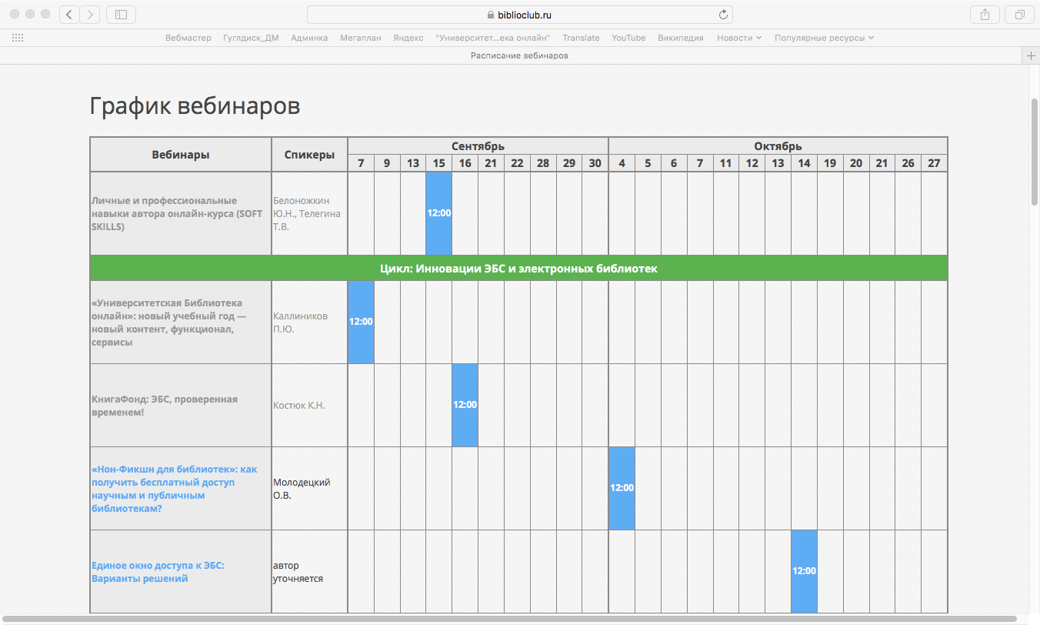
Учебно-методический центр

Slide 18
НОВОЕ И ПЕРСПЕКТИВНОЕ
New: Версия для слабовидящих
New: Размещение ВКР
Be First – Конкурс на лучший диплом. Совместно с журналом «Университетская книга». Приняли участие студенты более 300 вузов – победители в 6 номинациях.
В БЛИЖАЙШЕЙ ПЕРСПЕКТИВЕ:
Мобильная версия
Издательские коллекции

Slide 19
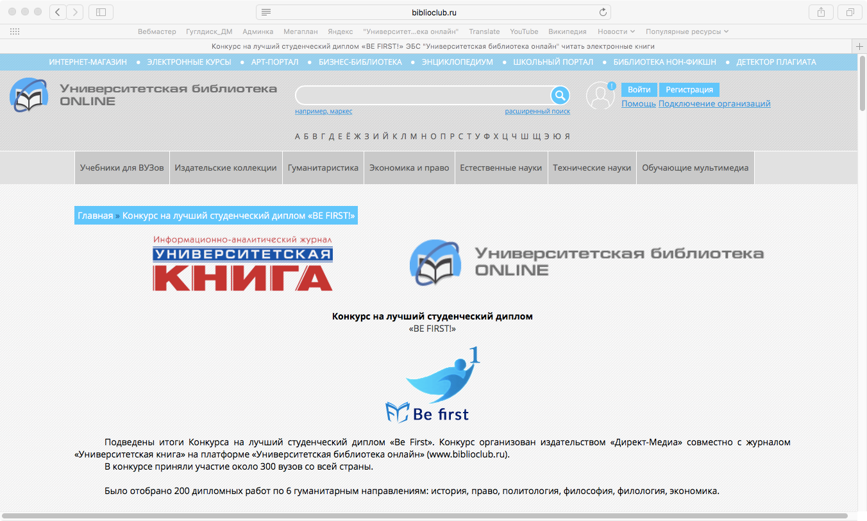
“Be First”
Конкурс на лучший студенческий диплом

Slide 20
ООО «Директ-Медиа»
Тел.: + 7 (495) 333-12-42 E-mail: manager@directmedia.ru
Web-cайт: www.knigafund.ru
СПАСИБО ЗА ВНИМАНИЕ!

